Slide 1
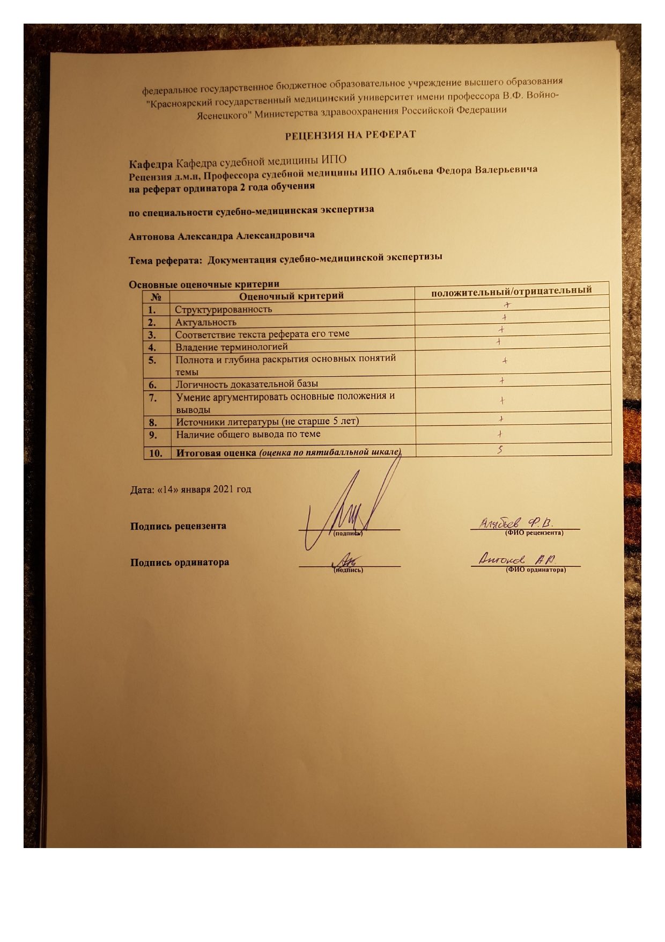

Slide 2
Документация судебно-медицинской экспертизы
Выполнил : Антонов А.А.

Slide 3
В соответствии со ст. 80 и 204 УПК при проведении судебно-медицинской экспертизы составляется заключение эксперта – «представленное в письменном виде содержание исследования и выводы по вопросам, поставленным перед экспертом лицом, ведущим производство по уголовному делу, или сторонами».

Slide 4
"Уголовно-процессуальный кодекс Российской Федерации" от 18.12.2001 N 174-ФЗ (ред. от 04.11.2019)
""УПК РФ Статья 80. Заключение и показания эксперта и специалиста
(в ред. Федерального закона от 04.07.2003 N 92-ФЗ)
1. Заключение эксперта - представленные в письменном виде содержание исследования и выводы по вопросам, поставленным перед экспертом лицом, ведущим производство по уголовному делу, или сторонами.
2. Показания эксперта - сведения, сообщенные им на допросе, проведенном после получения его заключения, в целях разъяснения или уточнения данного заключения в соответствии с требованиями статей 205 и 282 настоящего Кодекса.
3. Заключение специалиста - представленное в письменном виде суждение по вопросам, поставленным перед специалистом сторонами.
(часть третья введена Федеральным законом от 04.07.2003 N 92-ФЗ)
4. Показания специалиста - сведения, сообщенные им на допросе об обстоятельствах, требующих специальных познаний, а также разъяснения своего мнения в соответствии с требованиями статей 53, 168 и 271 настоящего Кодекса.
(часть четвертая введена Федеральным законом от 04.07.2003 N 92-ФЗ)

Slide 5
"Уголовно-процессуальный кодекс Российской Федерации" от 18.12.2001 N 174-ФЗ (ред. от 04.11.2019)УПК РФ Статья 204. Заключение эксперта
1. В заключении эксперта указываются:
1) дата, время и место производства судебной экспертизы;
2) основания производства судебной экспертизы;
3) должностное лицо, назначившее судебную экспертизу;
4) сведения об экспертном учреждении, а также фамилия, имя и отчество эксперта, его образование, специальность, стаж работы, ученая степень и (или) ученое звание, занимаемая должность;
5) сведения о предупреждении эксперта об ответственности за дачу заведомо ложного заключения;
6) вопросы, поставленные перед экспертом;
7) объекты исследований и материалы, представленные для производства судебной экспертизы;
8) данные о лицах, присутствовавших при производстве судебной экспертизы;
9) содержание и результаты исследований с указанием примененных методик;
10) выводы по поставленным перед экспертом вопросам и их обоснование.
2. Если при производстве судебной экспертизы эксперт установит обстоятельства, которые имеют значение для уголовного дела, но по поводу которых ему не были поставлены вопросы, то он вправе указать на них в своем заключении.
3. Материалы, иллюстрирующие заключение эксперта (фотографии, схемы, графики и т.п.), прилагаются к заключению и являются его составной частью.

Slide 6
Заключение состоит из трех частей: вводной, исследовательской и выводов.
В вводной части указываются: дата, время и место проведения экспертизы; основания ее производства; должностное лицо, назначившее судебную экспертизу; сведения об экспертном учреждении, а также фамилия, имя и отчество эксперта, его образование, специальность, стаж работы, ученая степень и (или) ученое звание, занимаемая должность; сведения о предупреждении эксперта об ответственности за дачу заведомо ложного заключения; вопросы, поставленные перед ним, а также данные о лицах, присутствовавших при производстве судебной экспертизы.
Завершают вводную часть обстоятельства дела, где приводятся имеющиеся в постановлении о назначении судебно-медицинской экспертизы краткие сведения об обстоятельствах происшествия. Они необходимы эксперту для уяснения целей, задач и плана проведения экспертизы, определения объема и последовательности использования методов экспертного исследования.

Slide 7
Исследовательская часть включает в себя описание процесса экспертных действий при исследовании объекта анализа и полученные результаты. Основное требование к ней – всестороннее, полное, объективное и понятное для всех изложение данных проведенных исследований.
Если в процессе экспертизы берется материал (мазки, кровь, части органов, предметы одежды и пр.) для проведения лабораторных и дополнительных исследований (микроскопического, судебно-химического, спектрального и др.), то на это также указывается в исследовательской части.

Slide 8
В выводах содержатся ответы эксперта на поставленные и не поставленные, но имеющие значение для дела вопросы. Выводы должны вытекать из результатов проведенного исследования, иметь объективный характер, быть ясными, четкими по стилю изложения и научно аргументированными (обоснованными).
Заключение эксперта может иллюстрироваться фотографиями, схемами, графиками (особенно, если имеются множественные повреждения).
Эксперт от своего имени дает заключение, подписывает его и несет за него личную ответственность.

Slide 9
Следует помнить, что пределы компетенции врача (судебно-медицинского эксперта) ограничены рамками медицинских знаний: он должен и может отвечать только на вопросы медицинского и биологического характера. Если среди вопросов, поставленных перед ним, есть такие, которые выходят за пределы его специальных знаний, то он отмечает в своих выводах: «Данный вопрос не входит в компетенцию судебно-медицинского эксперта, ибо для своего разрешения не требует медицинских познаний».

Slide 10
Сроки проведения экспертиз определяются их видом, объемом и характером экспертных исследований, но они должны быть не более 1 месяца со дня получения для экспертизы всех необходимых материалов.

Slide 11
Список литературы
Судебная медицина ред. И.Ю. Приголкин ГЭОТАР-Медиа 2014г
Судебно- Медицинская Экспертиза (Избранные вопросы) Практическое пособие/ Автор-составитель: П.П. Грицаенко. –Екатеринбург 2004.
Томилин В.В. Судебная-медицина. – М., 2004
Попов В.Л. Судебная-медицина. –М.: Юристъ, 2006.
Витер В.И. Судебная медицина в лекциях, 2007
Прозоровский В.И. Судебная медицина ,1986
Клевно В.А. Судебно-медицинская экспертиза 2015

